Slide 1
第四章
典型之離散餘弦轉換數位浮水印藏匿法

Slide 2
Outlines
浮水印資料藏匿
浮水印資料萃取
實驗結果

Slide 3
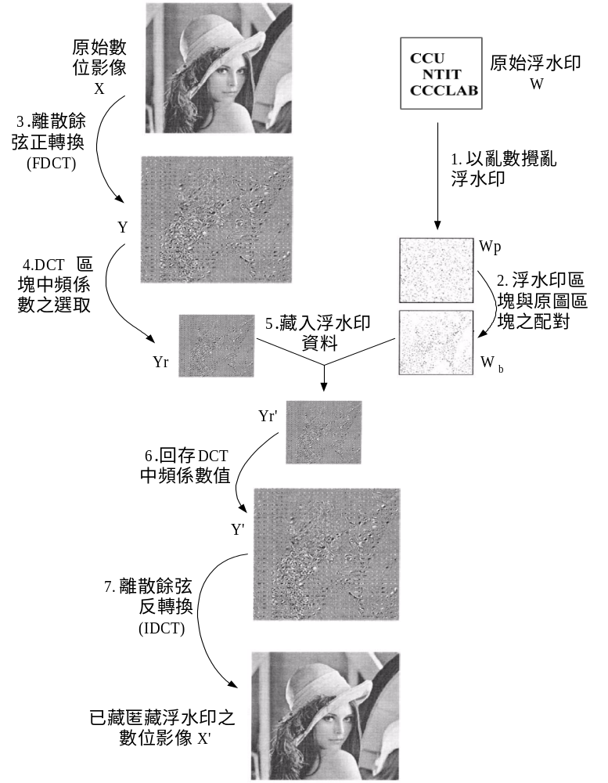
浮水印資料藏匿
流程圖

Slide 4
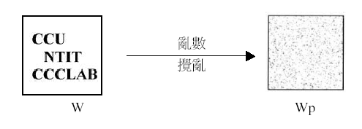
浮水印資料藏匿 (cont.)
以亂數攪亂浮水印

Slide 5
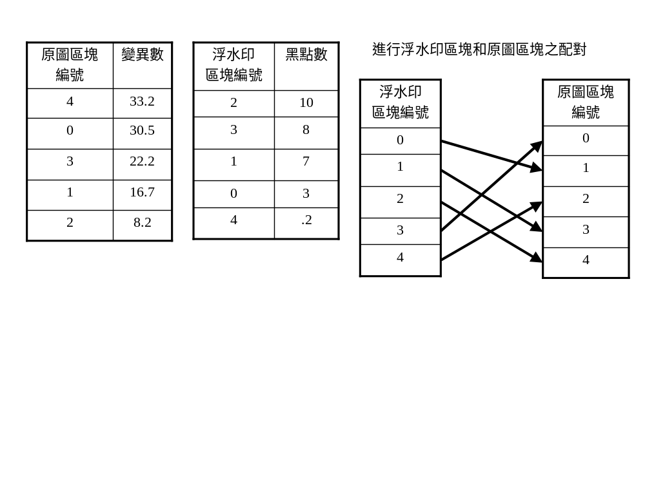
浮水印資料藏匿 (cont.)
浮水印區塊與原圖區塊之配對

Slide 6
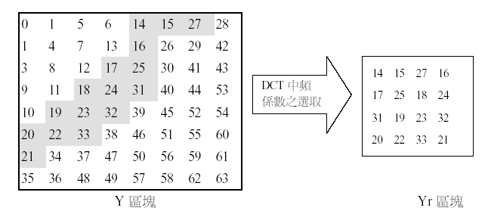
浮水印資料藏匿 (cont.)
DCT區塊中頻係數之選取

Slide 7
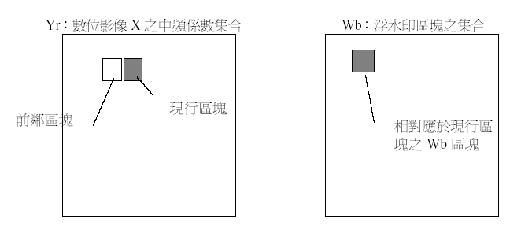
浮水印資料藏匿 (cont.)
浮水印資料藏匿示意圖

Slide 8
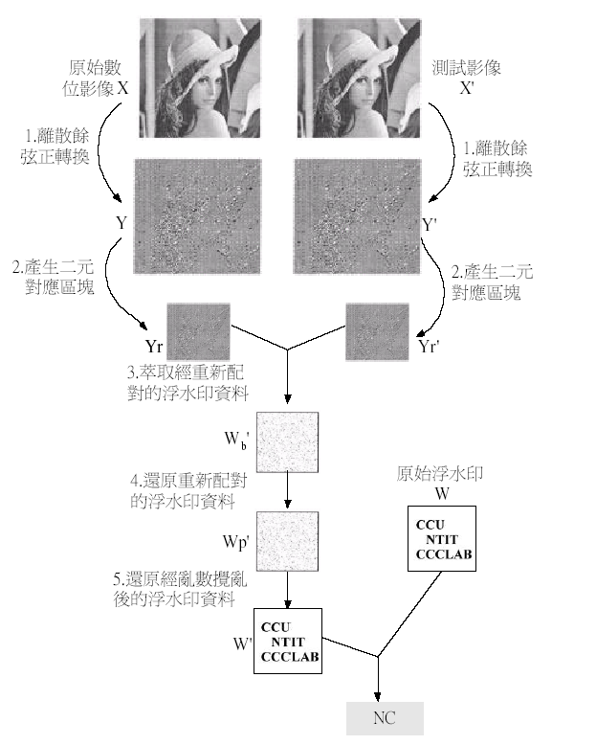
浮水印資料萃取
流程圖

Slide 9
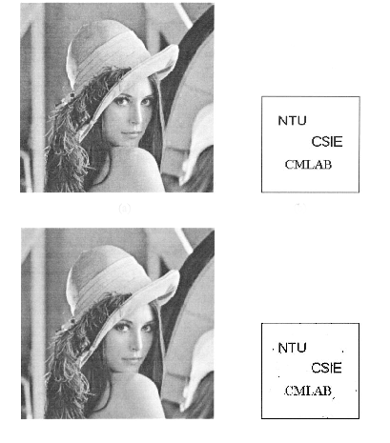
實驗結果

Slide 10
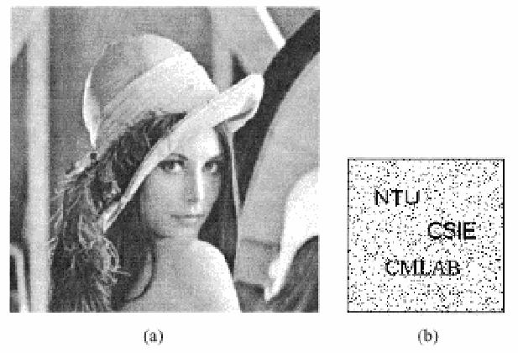
實驗結果 (cont.)
模糊化

Slide 11
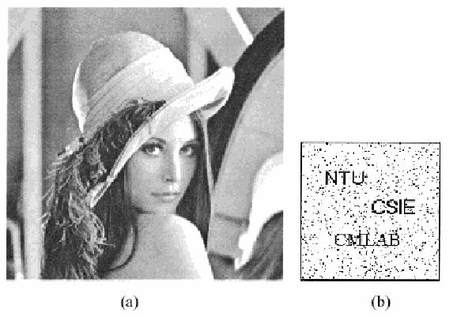
實驗結果 (cont.)
微增對比

Slide 12
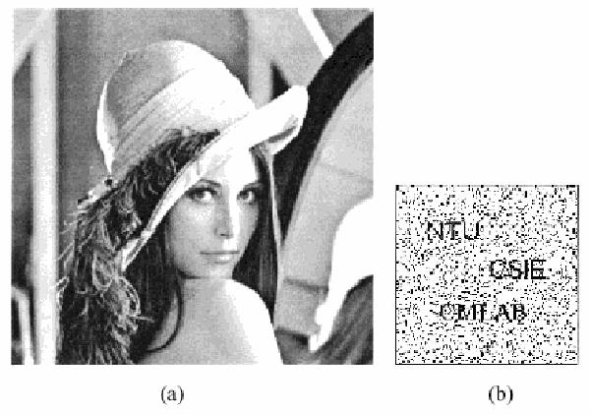
實驗結果 (cont.)
加強對比

Slide 13
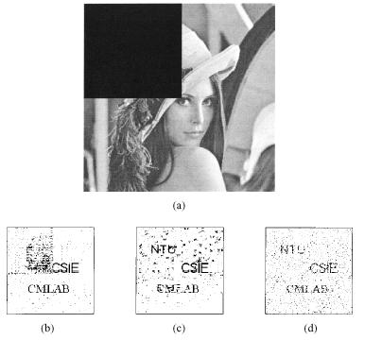
實驗結果 (cont.)
截角破壞

Slide 14
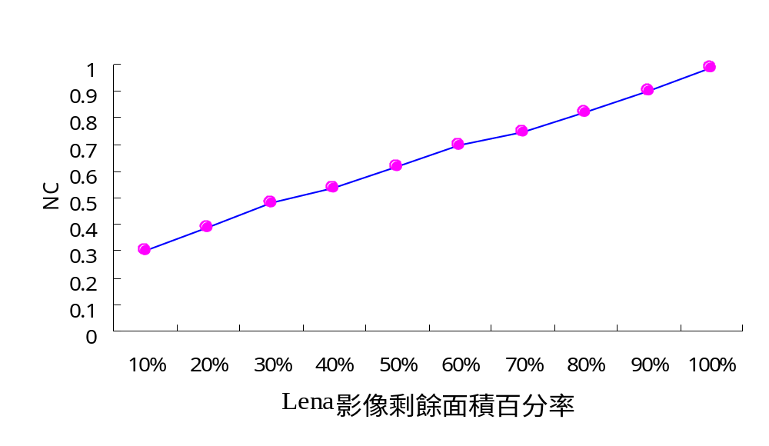
實驗結果 (cont.)
截角破壞之關係圖

Slide 15
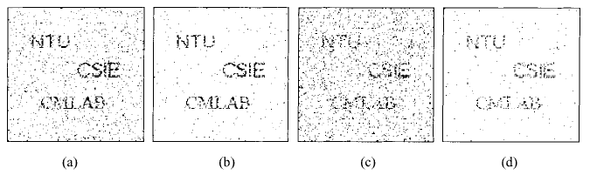
實驗結果 (cont.)
截角破壞
NC=0.7623 NC=0.7339 NC=0.5964 NC=0.5276
刪掉一塊/補 0
刪掉一塊/補圖
刪掉一半/補 0
刪掉一半/補圖

Slide 16
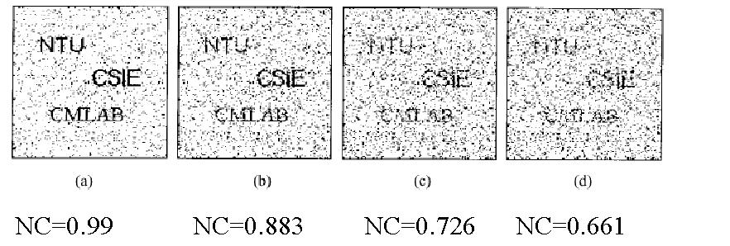
實驗結果 (cont.)
JPEG壓縮破壞
壓縮率
5.92
壓縮率
7.16
壓縮率
8.46
壓縮率
9.05

Slide 17
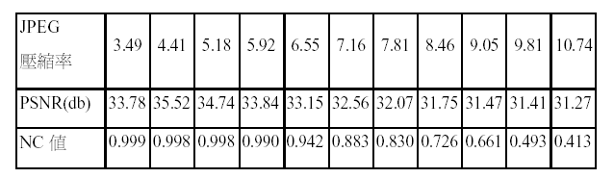
實驗結果 (cont.)
JPEG壓縮破壞之關係表

